Slide 1
Calcio

Slide 2
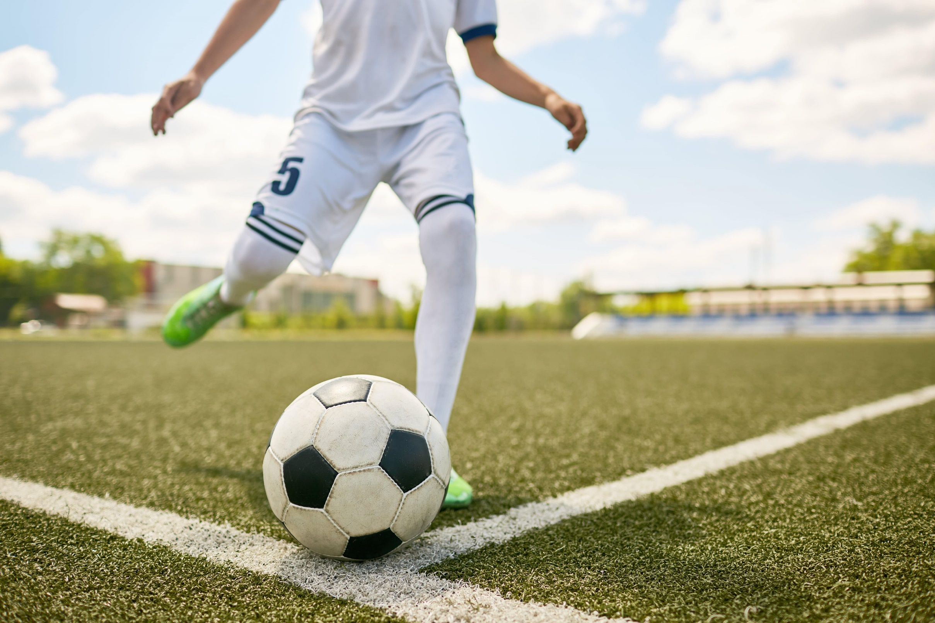
Il calcio è un gioco spotivo nel quale si fronteggiano due squadre composte ciascuna da 11 giocatori:
10 giocatori (che possono toccare il pallone solo con i piedi, il corpo e la testa è non possono
toccare il pallone con le mani)
un portiere (che può toccare il pallone anche con mani e braccia, ma solamente se il pallone si
trova nella propria area di rigore)

Slide 3
Ogni squadra è guidata da un allenatore che sceglie i giocatori da schierare.
Durante la partita ha la posibilità di effettuare fino a 3 cambi, un giocatore che lascia il campo non può più rientrare.
Per praticarlo sono utilizzati:
un pallone sferico
un campo di gioco (di dimesioni variabili, lungo da 90 a 120 metri e largo da 45 a 90 metri), con due porte

Slide 4
Sul campo si trovano:
Arbitro, che si assicura che il gioco si svolga secondo le regole
i Guardalinee, che controllano che la palla non oltrepassi la linea di gioco
Lo scopo del gioco è quello di far entrare il pallone nella porta avversaria realizzando quello che viene definito un goal.
Alla fine della partita la squadra ad aver realizzato il maggior numero di goal viene proclamata vincitrice.

Slide 5
Un incontro di calcio viene definito „Partita“.
La durata di una partita è di 90 minuti, divisi in 2 tempi di 45 minuti tra i quali si svolge un intervallo di 15 minuti.
Il tempo non è effettivo, è compito dell' arbitro decidere alla fine sia del primo che del secondo tempo se concedere o meno qualche minuto di recupero in base all' andamento della gara.
I RUOLI
Attaccante:
Centrale
Sinistro
Destro
Centrocampista:
Centrale
Centrale offensivo
Centrale difensivo
Esterno sinistro
Esterno destro
Difensore:
Centrale sinistro
Centrale destro
Terzino destro
Terzino Sinistro
Portiere

Slide 6
Quando un calciatore commette un'infrazione, il gioco viene interrotto e riprende con un calcio di punizione o di rigore, dipedentemente dalla zona nel quale il fallo è stato compiuto.
L'arbitro ha il potere di punire un calciatore ed anche un allenatore, o un qualsiasi dirigente presente in panchina, per cattiva condotta, gioco violento o proteste.
Un arbitro può estrare il cartellino giallo come ammonizione e il cartellino rosso che
comporta l'espulsione del giocatore.
Le partite di calcio sono giocate a livello amatoriale e professionistico.

Slide 7
È diventato lo sport più popolare al mondo (sia per il numero di persone che lo praticano, sia per il numero di spettatori e appassionati) poiché è basato su norme semplici, si gioca con un pallone senza altre attrezzature specifiche e può essere adattato ai luoghi e alle situazioni più diversi.

Slide 8
La sua origine è antica, ma la versione moderna e codificata del calcio è nata in Inghilterra nel XIX secolo. Da allora il calcio si è diffuso prima in Europa e Sud America, quindi nel resto del mondo.

